Slide 1
P2P導論與應用
授課老師：陳志達 教授
執行單位：南台科技大學 資訊管理系

Slide 2
課程大綱
1. 前言
  1-1 P2P發展背景
  1-2 P2P歷史回顧
2. P2P導論
  2-1 何謂P2P ?
  2-2 Client/Server與P2P
  2-3 P2P架構
  2-4 P2P優點與缺點

Slide 3
課程大綱
3. P2P應用與服務
  3-1 為何需要P2P ?
  3-2 P2P搜尋引擎Pandango挑戰Google
  3-3 P2P企業應用
  3-4 第三波網際網路革命
  3-5 P2P電子商務的應用
  3-6 P2P技術在網路電視中的應用
  3-7 常見的P2P軟體
  3-8 BT與P2P

Slide 4
課程大綱
4. 探討P2P帶來的影響與結論
  4-1 P2P軟體影響網路安全的問題
  4-2 P2P軟體影響智慧財產權的問題
  4-3 使用者在意的議題
  4-4 企業在意的議題
  4-5 課後結語
5. 參考文獻

Slide 5
1. 前言

Slide 6
1-1 P2P發展背景
網際網路發展迅速，資料分享的數量也越趨龐大，因此使用者傳輸資料的方式往更方便且更快速的方式傳遞。
本章節探討的P2P(Peer-to-Peer)，是一項現正流行的傳輸資料技術，而這個技術能夠讓使用者直接互相的分享資料。
接下來我們針對這項技術來說明P2P的觀點以及應用。

Slide 7
1-2 P2P歷史回顧
1999年5月
  Shawn Fanning的Napster，利用P2P技術，達到MP3音樂的檔案分享，但是因為版權問題而被迫關站，不過這時已經在網際網路上開啟P2P的大門。
2000年3月後
  許多類似Napster的翻版也在網路上流通，像是 Gnutella、CuteMX、Scour等等。
2000年中期之後
  P2P技術從單純的資料交換，更衍生出其他的應用和服務，促使許多公司也致力於這項技術的研究。

Slide 8
2. P2P導論

Slide 9
2-1 何謂P2P ?
P2P強調的是網際網路架構之下：
  端點對端點(Peer-to-Peer)
  程式對程式(Program-to-Program)
  電腦對電腦(PC-to-PC)
  人與人之間(People-to-People)
四種直接的關係

Slide 10
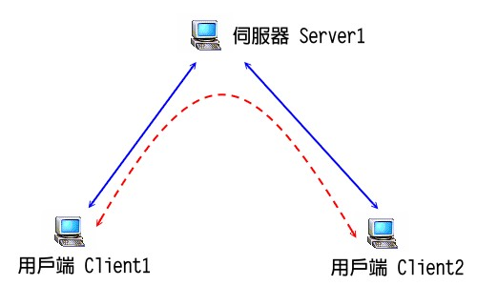
2-2 Client/Server與P2P
何謂Client/Server ?
  資源集中在某幾台Server上，如果想要取得資源，必須經由Server的處理傳送，例如網站(web sites)或FTP
紅色虛線看似直接溝通，但事實上兩條藍色的線才是真正資料傳輸的方式

Slide 11
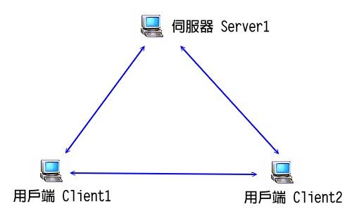
2-2 Client/Server與P2P
何謂Peer-to-Peer ?
  主機本身既是Client也同時是Server，跳脫主從式架構(Client-Server)的固定模式，彼此可對等溝通分享
  遵從TCP/IP協定下運行，使用TCP封包而非UDP
TCP/IP
TCP/IP
TCP/IP

Slide 12
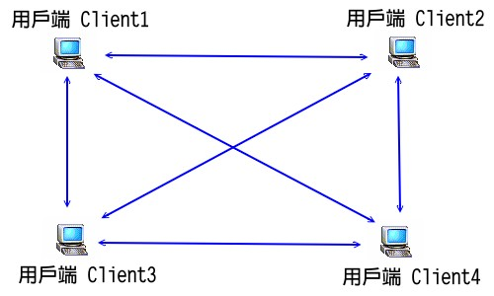
2-2 Client/Server與P2P
何謂Peer-to-Peer ?
  之後更發展新的技術，能夠讓使用者自行去尋找其他的用戶端，就可避免Server斷線而沒辦法提供連線的問題

Slide 13
2-3 P2P的架構
以下兩個平台為例，兩者都是P2P的應用，但分別使用不同的架構：
Napster
  集中式架構
Gnutella
  分散式架構

Slide 14
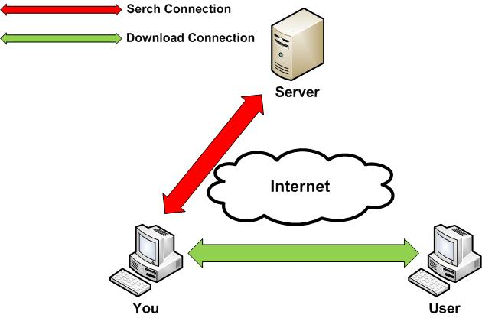
2-3 Napster-集中式架構
Napster架構以及運作方式
  Step 1. 連線
    安裝Napster軟體，做為Napster P2P網路的Peer(Client端)，然後連上「事先設定」的伺服器
    Napster Client端會將使用者端的相關資料以及分享檔案列表傳送給Server端
  Step 2. 搜尋
  Step 3. 下載

Slide 15
2-3 Napster-集中式架構
Napster架構以及運作方式
  Step 1. 連線
  Step 2. 搜尋
    當你想搜尋檔案時，會將查詢要求傳送給Server
    Server會尋找本身的資料庫的檔案列表，並將結果回傳回去
  Step 3. 下載

Slide 16
2-3 Napster-集中式架構
Napster架構以及運作方式
  Step 1. 連線
  Step 2. 搜尋
  Step 3. 下載
    收到Server的結果後，你可以選擇想下載的檔案，並直接連線至對方(Peer)，進行 Peer-to-Peer的傳送，而無須透過Server的介入

Slide 17
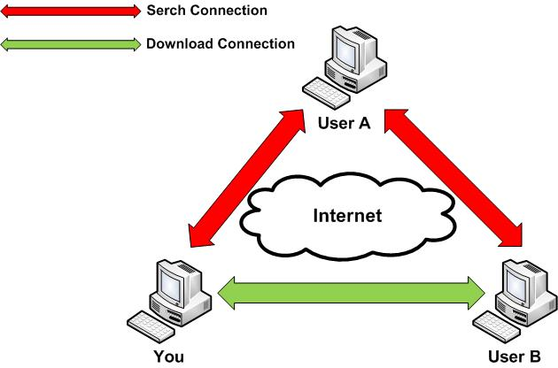
2-3 Gnutella-分散式架構
Gnutella架構以及運作方式
  Step 1. 連線
    安裝Gnutella軟體，做為Gnutella P2P網路的Peer端(是Server也是Client)，沒有任何事先設定的伺服器來連結，因此對Gnutella網路可以說一無所知。
    因此，需要知道至少一台 Peer的IP位址和Port，做為第一個連線(起始點)。
  Step 2. 搜尋
  Step 3. 下載
此時會進行三件事：
1. 宣布自己的存在
2. 開始告知其他Peers
3. 每個Peer回訊息給你

Slide 18
2-3 Gnutella-分散式架構
Gnutella架構以及運作方式
  Step 1. 連線
  Step 2. 搜尋
    搜尋檔案時，會將查詢要求傳送給你有直接連線Peer(s)，這些Peer(s)會繼續將你的要求傳送給他們有直接連線的其他Peer(s)，然後繼續反覆下去
    在散佈過程的每一台Peer也都會尋找本身的檔案列表，並將結果回傳回去，如果找不到符合結果，無須回報
  Step 3. 下載

Slide 19
2-3 Gnutella-分散式架構
Gnutella架構以及運作方式
  Step 1. 連線
  Step 2. 搜尋
  Step 3. 下載
    陸續收到Peer(s)的結果後可以選擇想下載的檔案，並直接連線至對方，進行P2P的傳送，而無須透過網路上其他Peer(s)的介入
    若連線失敗，則很有可能是對方在防火牆之後，Gnutella會重新發送一個下載要求，並以Step 2.的方式散佈此要求，對方會嘗試從那邊直接連線回來，進行P2P傳送。

Slide 20
2-4 P2P優點與缺點
P2P的優點：
  P2P技術不但可減輕Server的負擔，更可讓系統執行更順暢，對系統而言有相當大的好處
  對於需要大量下載的用戶而言，P2P是一個非常方便的技術，加速資料的傳輸及縮短下載完成的時間

Slide 21
2-4 P2P優點與缺點
P2P的缺點：
  P2P的影音下載並非完全合法，因為使用P2P下載的影音檔都是從其他使用者的電腦裡抓過來的，這樣不但危及到版權問題，而且這樣的下載方式也是非常容易損傷到電腦的硬體
  P2P軟體造成公務檔案、個人資料外流或電腦中毒、設備損壞是因為P2P相關檔案遭放置惡意程式、軟體本身的漏洞，造成駭客入侵、使用P2P軟體時，誤將本機目錄開放成共享

Slide 22
3. P2P應用與服務

Slide 23
3-1 為何需要P2P ?
因為企業對於計算機資源的需求是無限大的
P2P網路擁有降低成本及提高生產力的潛力
所以P2P運算技術普及，反而需要更多的客戶端計算機資源與控管P2P運算網路的服務器系統

Slide 24

3-2 P2P搜尋引擎Pandango挑戰
網站排序方法
  Google是以點選次數以及該網頁被其他網頁引用的量來決定排序
  Pandango是以其他的使用者作為”參考者”，檢視參考者的瀏覽器歷史紀錄以及書籤作為網站排序
可將興趣相近的參考者列出，將會增加搜尋到有效網站的機率

Slide 25
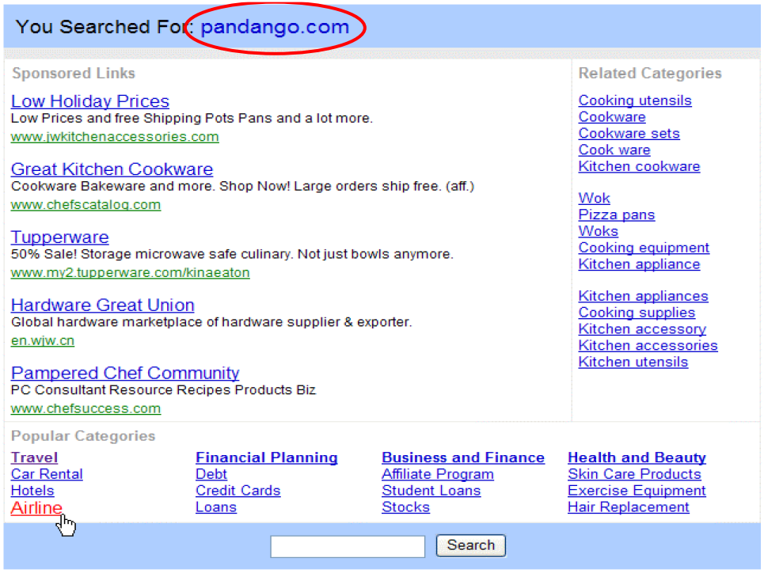
3-2 P2P搜尋引擎Pandango挑戰
檢索分散狀的network of referrer
用戶下載Pandango，輸入欲搜尋的關鍵字後，可和100名referrer組成網路連線，進入他們的電腦搜尋上網歷史與標示的書籤
透過這100人的電腦和另外10000名referrer的電腦串連，再進行搜尋

Slide 26
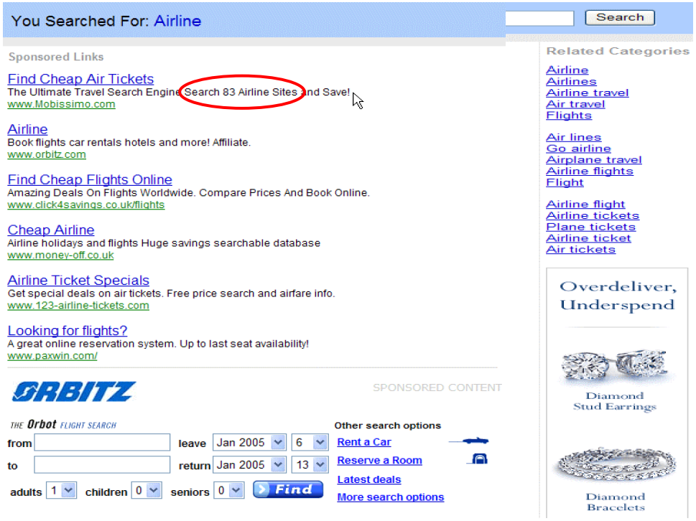
3-2 P2P搜尋引擎Pandango挑戰
因此，每次的搜尋就可以涵蓋(100*10000=100萬筆)相關資料
還可以讓網友依時間與搜尋主題更改referrer名單的順序，較常被搜尋的referrer就會被排在比較前面，藉由此一方式篩選出和自己比較符合的100名referrer名單，搜尋的相符性當然就大大的提高

Slide 27
3-3 P2P企業應用
P2P雖是新技術，但有些人認為網路傳輸檔案等功能就是這種概念的執行
HP、IBM及Intel等世界大廠並共同組成了P2P工作小組聯盟，共同推動P2P運算標準及通訊協定的制定
其他參與廠商尚有初創公司Entropia、Distributed Sciences及Popular Power

Slide 28
3-4 第三波網際網路革命
第一波網際網路革命
  以文字為主的內容
第二波網際網路革命
  以多媒體網站為平台的網路
第三波網際網路革命
  始於Napster及Intel所力推的P2P運算架構

Slide 29
3-4 第三波網際網路革命
Intel提出的馬奎計劃(Marquam program)
  擴大P2P的應用
  激發P2P的基礎建設
  投入P2P科技研發，並且加強行銷的方式
  使P2P深入一般消費市場及企業用戶，進而創造及提昇客戶端的新需求

Slide 30
3-5 P2P電子商務的應用
金融服務：
  由於P2P的溝通只單純涉及溝通雙方，不會有第三者知道雙方溝通的訊息
  美國的Billpoint已將P2P技術應用在電子商務的付費機制，在線上拍賣網站eBay當中，就以這種技術提供全球35個國家的使用者，可以直接用彼此的信用卡做交易

Slide 31
3-5 P2P電子商務的應用
購物行為分析：
  P2P的合作過濾功能也幫助商務網站
  如：Amazon

Slide 32
3-5 P2P電子商務的應用
電子商務市集：
  P2P將龐大的檔案交換社群轉化為另類的電子商務市集
  讓個別電腦使用者直接透過電腦銷售數位產品。
  不用經由商業公司的中央伺服器
  可解釋為為點對點模式的eBay
  詐欺和盜版的問題

Slide 33
3-5 P2P電子商務的應用
廣告行銷的應用：
  是良好的客戶資訊收集系統
  即時傳訊服務帶來可觀的廣告商機
P2P廣告，能配合客戶資訊其廣告效益非常高，對有意以網路為行銷通路的企業大有助益

Slide 34
3-5 P2P電子商務的應用
網路電話：
  便宜、甚至免費電話的服務，消費者只要花費購買設備的金錢即可
  與電信業者合作可有相當大的利益
  瞄準寬頻使用者為服務對象
  使用者可透過路把數位電話訊號轉成網路流量後，再傳送到受話者的電話中

Slide 35
3-6 P2P技術在網路電視中的應用
IPTV即互動式網路電視
透過寬頻有線電視網，網際網路、多媒體、通訊等多種技術的結合
適應網路快速發展的趨勢，有效地利用網路資源
傳統有線電視與經典的數位電視的特點
  頻道分制、定時、單向廣播
  並不能觸及媒體內容傳播方式
而網路電視不同於上例特點

Slide 36
3-6 P2P技術在網路電視中的應用
傳統/數位電視 V.S 互動數位電視
傳統/數位電視
  具有頻道分別
  必須定時收看
  只有單向廣播功能
  無法改變媒體內容傳播方式
互動數位電視
  不受頻道限制，根據節目收看
  不受播放時間限制
  具雙向廣播功能
  根據使用者的喜好選擇節目

Slide 37





3-7 常見的P2P軟體
P2P下載軟體：
  BitTorrent系列(BT)， BitTorrent、BitComet、BTspirit、BitTorando…等等
  eDonkey系列，eDonkey、eMule…等等
  GnuTella系列，GnuTella、ezPeer、Mxie…等等
  FastTrack系列，FastTrack、KaZaA…等等
  WinMx系列， WinMx、Winny、NapMx…等等
  Foxy

Slide 38



3-7常見的P2P軟體
即時通訊：
  MSN Messenger
  YAHOO Messenger
  ICQ
  Skype
  Google Talk

Slide 39
3-8 BT與P2P
BT，是一種下載工具軟體，為「BitTorrent」的簡稱，中文有人翻譯為「比特洪流」。
一般在下載檔案時，如果同一時間下載人數眾多，基於伺服器頻寬因素，速度會減慢。
而BT採用多點對多點的傳輸原理，同時間「下載的人數愈多，下載的速度愈快」，是BT最大的特色。

Slide 40
3-8 BT與P2P
BT是由美國程式設計師Bram Cohen開創的原始概念。
由於是開放程式碼的軟體，網路上不少高手以BT作為基礎，編寫傳輸程式。
BT下載，是將檔案切割後，分別傳輸給多個下載者不同的部分，再由已下載的網友彼此互傳。
所以下載檔案的人，也是提供他人下載的「上傳種子」，將檔案資料下載給他人。

Slide 41
4.探討P2P帶來的影響與結論

Slide 42
4-1 P2P軟體影響網路安全的問題
P2P工具包，可能被惡意人員放置木馬後門程式與病毒蠕蟲
P2P軟體本身的漏洞造成駭客入侵
使用P2P軟體誤將本機目錄開放共享

Slide 43
4-2 P2P軟體影響智慧財產權的問題
P2P這項技術本身是不違法的，因為這只是個平台，提供大家可以分享資源
但是分享及下載的資源要看是不是合法的，若分享人放置擁有版權授權的影音或是資料分享，那就是不違法的，若分享人放置未享有版權授權的內容，那這會觸犯到著作權，即是違法、非合法的
若下載到未有授權的影音或是資料分享等，將可能會觸犯到著作權的問題

Slide 44
4-3 使用者在意的議題
從一般使用者的角度而言，他們所關心的是P2P 的分享能力，整個設計理念應該是這個P2P軟體能分享什麼以及如何分享，以下為探討使用者所在意的議題：
  全面性：結合多種功能於一身
  延展性：包括網路架構的存取速度及能負荷的社群大小
  商業模式：如何在免費的內容上獲得加值的報酬？計費與仲介需要做個拿捏

Slide 45
4-3 使用者在意的議題
  互通面：異質P2P軟體之間是否有共通標準？異質P2P社群又如何做到資源互通？
  友善性：簡單容易的使用者介面，而非繁瑣的專有名詞及凌亂的操作。
  安全面：金流交易的安全性，以及資訊分享的正確性
  法律面：P2P網路強化了使用者與使用者之間的互通能力，但同時也容易涉及法律問題

Slide 46
4-4 企業在意的議題
P2P能帶來的最大利益，是在於合作能力，共同工作為企業的生產力加分。 因此，會有以下幾點需要考量：
  共通的文法使每個個體能夠透過共通介面來互相連結。底下會依不同需求，提出業界的解決方案
  共通的APIs

Slide 47
4-4 企業在意的議題
  共通的文法使每個個體能夠透過共通介面來互相連結。底下會依不同需求，提出業界的解決方案
    資料本身：以XML（eXtensible Markup Language）描述資料，而非HTML
    需要RPC（Remote Procedure Call）等功能執行Peer端的程式：可以再搭配W3C 所提出的SOAP
    需要描述服務：使用W3C 所提出的WSDL（Web Services Description Language）
    需要尋找服務參考微軟提出的UDDI（Universal Description Discovery and Integration）

Slide 48
4-4 企業在意的議題
  共通的APIs
    以微軟（Microsoft）為主的Hailstorm
    以昇陽（Sun）為主的Jxta

Slide 49
4-5 課後結語
P2P改變了網際網路世界的發展
漸漸的許多應用也會逐漸被開發使用
網際網路傳輸的發展也會越來越快速
在發展的同時也有許多問題值得探討
  不合法的下載(是否有智慧財產權的問題)
  恐帶來網路上與自身電腦中許多安全的問題
  傳輸的方式是否正確
  …

Slide 50
5.參考文獻

Slide 51
參考文獻
對等式(P2P)資源分享網路,吳明蔚、林盈達, http://speed.cis.nctu.edu.tw/~ydlin/miscpub/p2p.pdf
P2P軟體, http://www.tcgs.tc.edu.tw/~sagit/info/p4.htm
P2P傳輸,陳蕾如、李宜芳、蔡協志、許育嘉、彭植, http://www.im.usc.edu.tw/maria.lee/course/in/P2P.ppt
P2P-顛覆網際網路傳統概念,蔡憲唐、林共進、吳俊德, http://bm.nsysu.edu.tw/tutorial/htt/dkl/SearchEngine-nsysu041230.pdf

Slide 52
參考文獻
P2P簡介與應用,馬躍洋、林俞均、紀宜均, http://joung.im.ntu.edu.tw/teaching/bcc/2005/presentations/P2P.ppt
P2P軟體對網路安全的威脅,劉楨民,台大資安研討會,2004~2006
P2P的應用模式與市場, 鄭珮如,http://www.lins.fju.edu.tw/mao/icommunity/p2pmarketing.htm
P2P應用軟體之淺論,林靖芬、張瀚文, http://www.shs.edu.tw/works/essay/2009/03/2009033112521286.pdf

